Slide 1
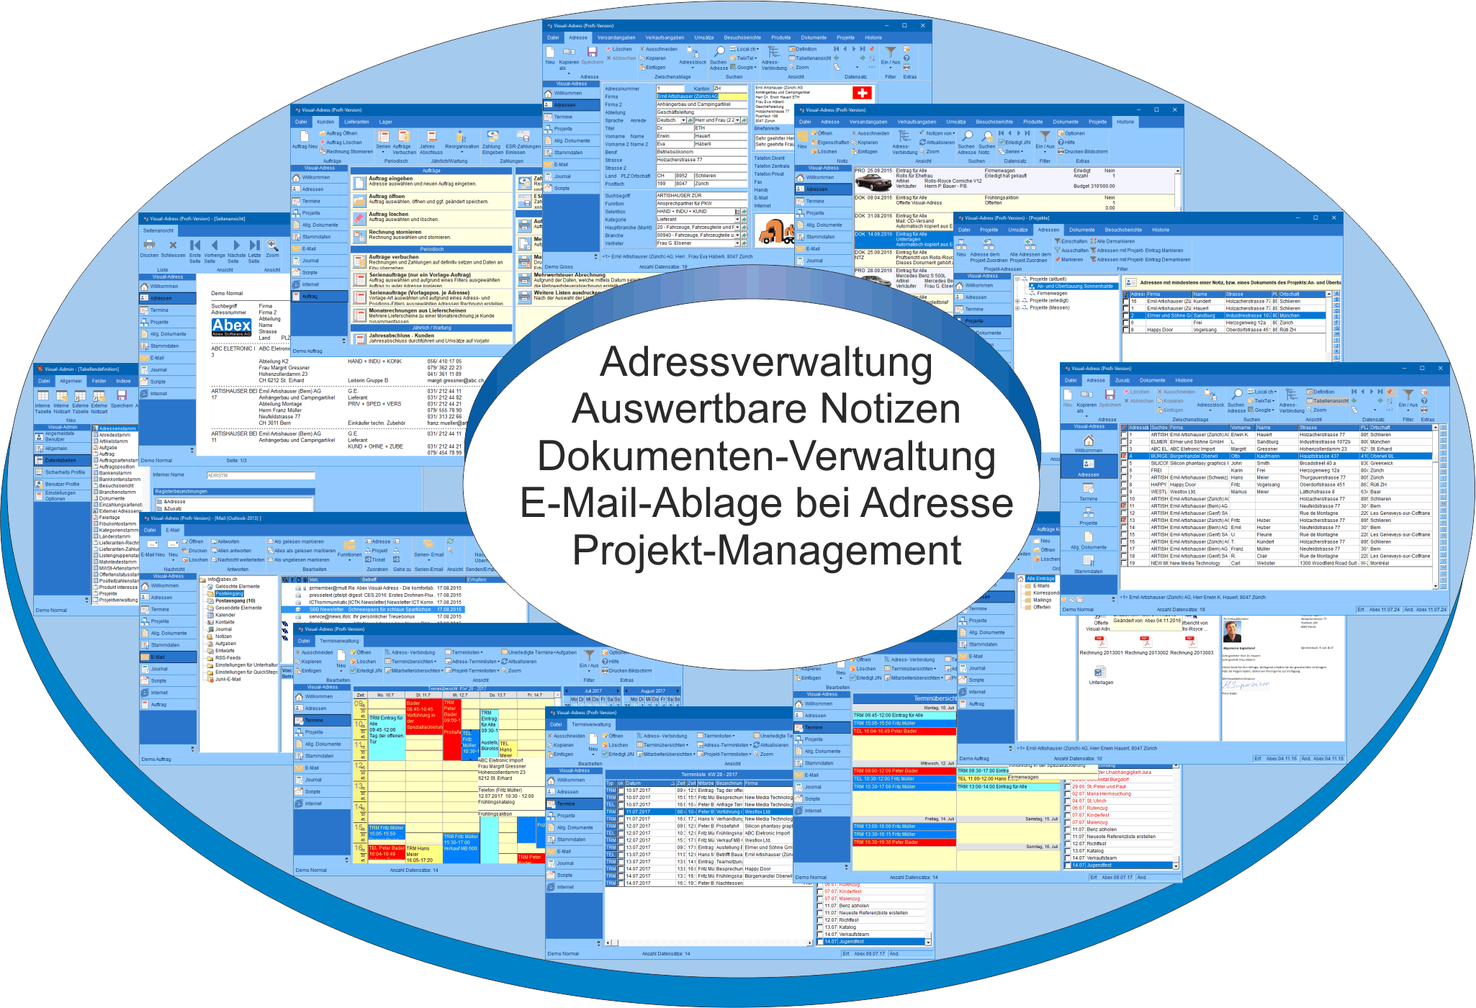
Die komplette CRM-Lösung für Ihre Kontakte im Innen- und Aussen-Dienst
Abex Visual-Adress

Slide 2
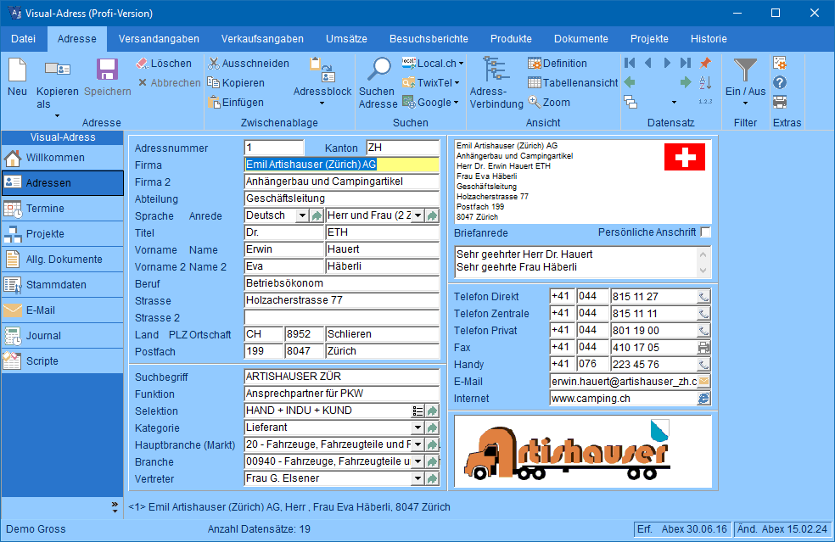
Abex Visual-Adress
Adressen und Zusatzinformationen
Eingabemasken frei definierbar
Zusatzmasken frei definierbar
Länderspezifische Darstellung
TwixTel-Integration
Prüfung auf doppelte Adressen
Importe / Exporte frei definierbar

Slide 3
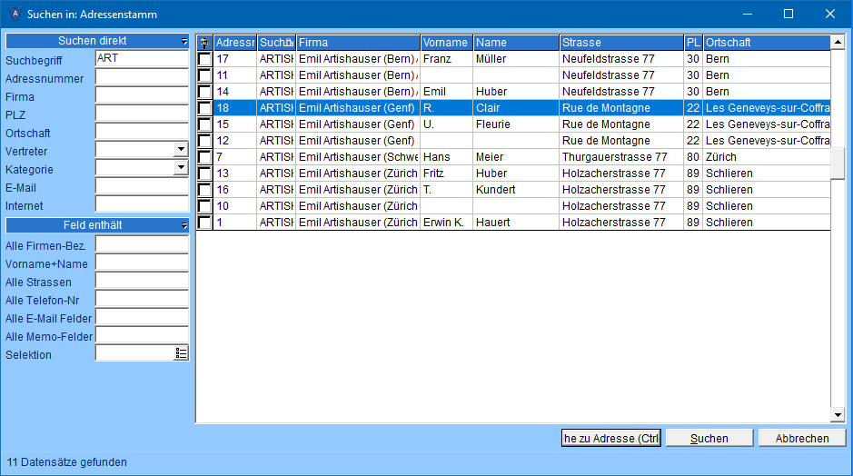
Abex Visual-Adress
Suchen und Finden
Individuelle Suchmaske
Suchen nach allen Feldern
Teilfeldsuche
Mehrere Felder gleichzeitig
Definition der Ergebnisanzeige
Sortierung durch Klick auf Titel

Slide 4
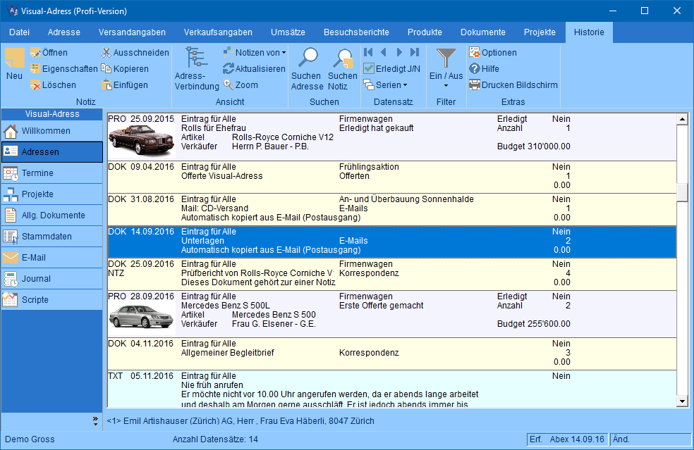
Abex Visual-Adress
Auswertbare Notizen
20 verschiedene Notizarten
je 255 Felder frei definierbar
Filter auf alle Felder
Integration von Bildern
Produkteinformationen
Adressbezogene Termine

Slide 5
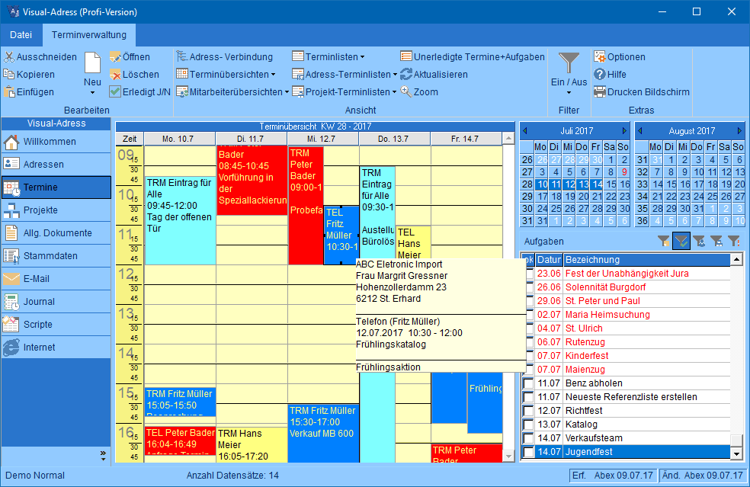
Abex Visual-Adress
Termine und Aufgaben
Tages- Monats- Wochenanzeige
Anzeige fälliger Termine
Automatische Erinnerung
Mit Adressen verknüpft
Diverse Filtermöglichkeiten
Abgleich mit Microsoft-Outlook

Slide 6
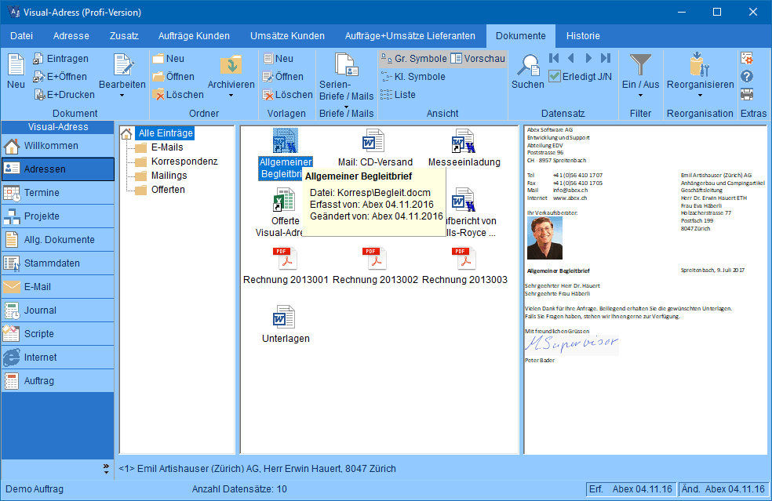
Abex Visual-Adress
Dokumentenverwaltung
Einheitliche Vorlagen
Zentrale Dokumentenablage
In Ordner unterteilbar
Assistent für Serienbriefe/Mails
Auto-Eintrage bei Adressen
Suchen und Filtern nach Felder

Slide 7
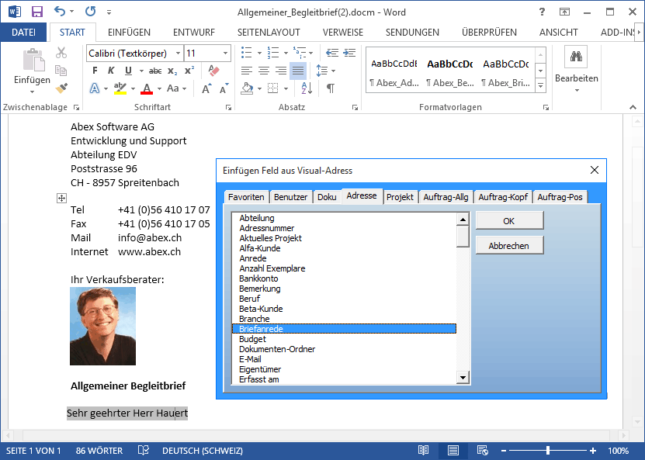
Abex Visual-Adress
Zusammenarbeit mit Microsoft-Word
Automatische Aktualisierung
Einfügen von VA-Datenfelder
Einfügen von VA-Benutzerinfos
Einfügen von Funktionen
Einzelbriefe und Serienbriefe
Serien-Emails und Serienfaxe

Slide 8
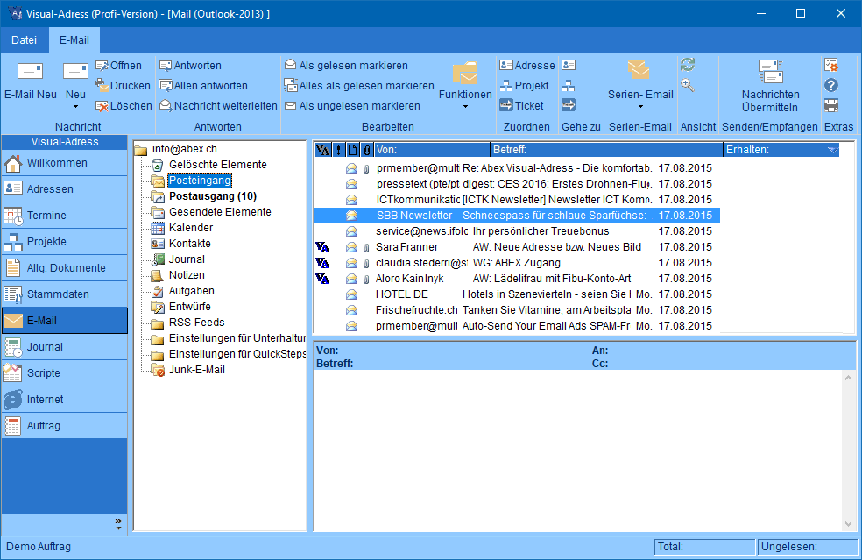
Abex Visual-Adress
E-Mail-Verwaltung
E-Mail-Ablage bei den Adressen
Zusammen mit Microsoft-Outlook
Kopiert E-Mails als .txt, .rtf, .msg
Überprüft Post- Ein-/Ausgang
Direktversand aus Adressmaske
Entlastet Microsoft-Outlook

Slide 9
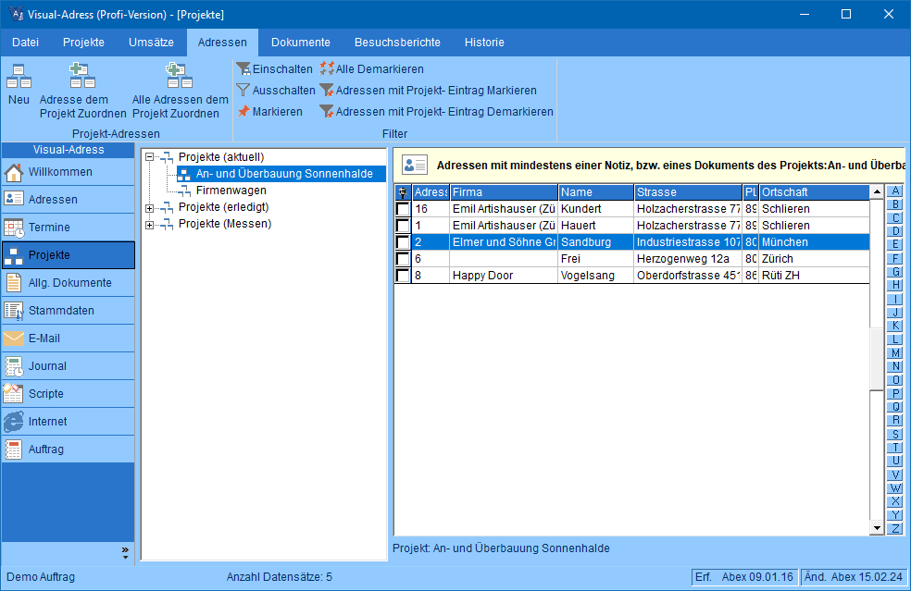
Abex Visual-Adress
Projektverwaltung
Allgemeine Projektdaten
Strategische Projekt-Adressen
Involvierte Adressen
Historiedaten je Projekt
Dokumente je Projekt
Nutzung bestehender Daten

Slide 10
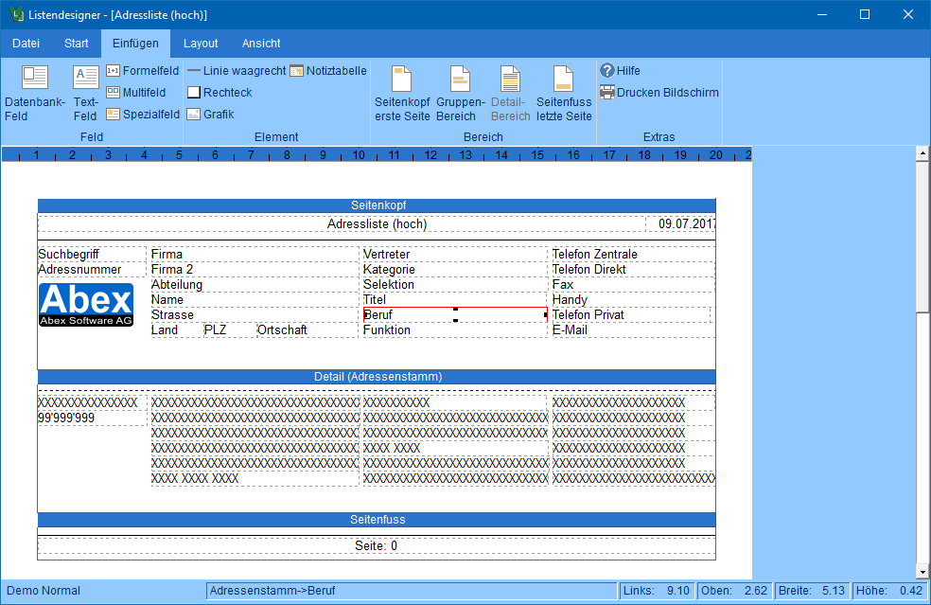
Abex Visual-Adress
Listendesigner
Freie Listengestaltung
Text- und Bildformatierungen
Viele vordefinierte Listen
Berechnungen
Gruppensteuerungen
Vorschau im Designer

Slide 11
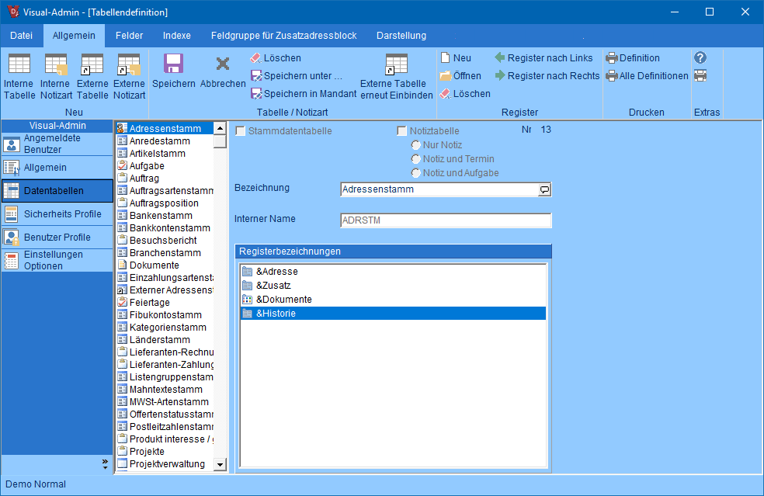
Abex Visual-Adress
Datenbankverwaltung
255 frei definierbare Felder je Tabelle
40 verschiedene Feldtypen
Eigene Vorgabewerte je Feld
Formeln für Online-Rechnen
Hinterlegte Tabellen
Gestaltung mit Drag & Drop

Slide 12
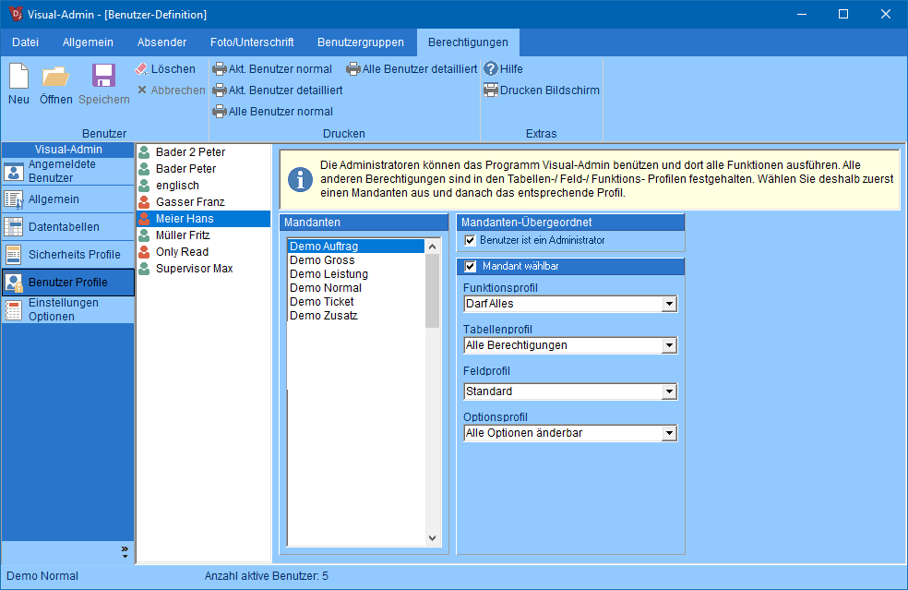
Abex Visual-Adress
Passwortverwaltung
Pro Benutzer 20 Info-Felder
Dialogsprache (D, F, I, E)
Zugriffsteuerung je Mandant
Funktionsprofile
Tabellenprofile
Feldprofile (Berechtigung je Feld)

